Slide 1
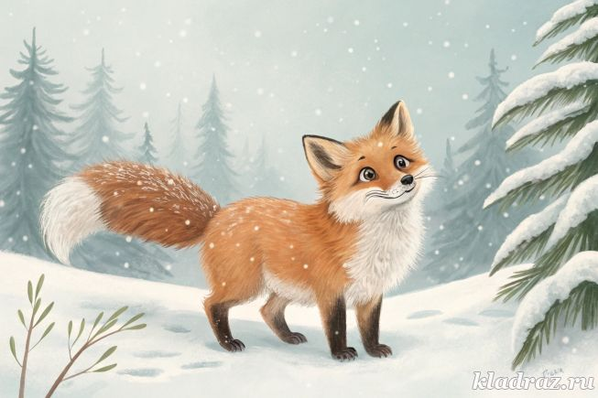
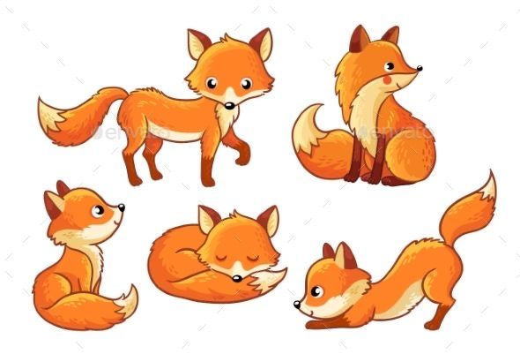
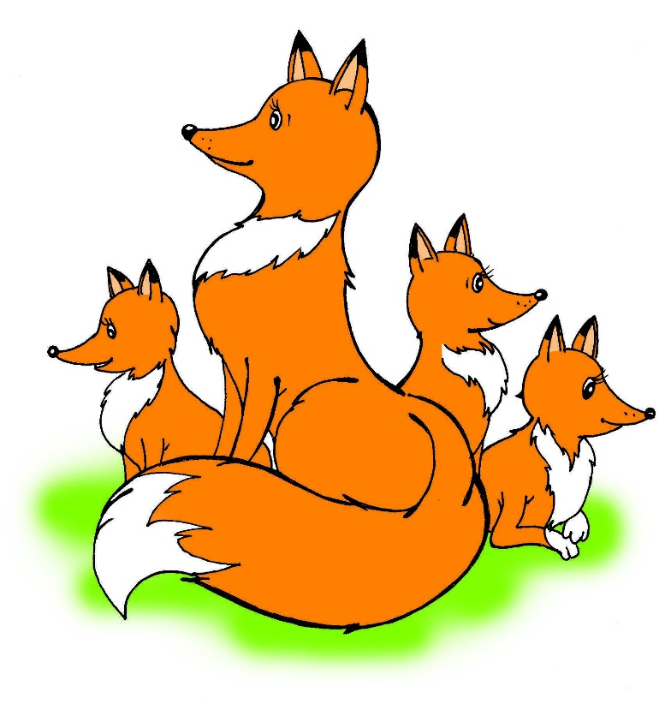
Лисы
лиса
много
Лис

Slide 2
Задачи дидактического материала «Один-много»:
Уточнить представления детей о понятиях «один» и «много»,
Обучить детей правильно образовывать в речи существительные единственного и множественного числа.
Сформировать грамматический строй речи и лексическую систему слов.
Закрепить умения согласовывать слова.
Развивать внимание, память, мышление и речь .
Подготовила и разработала материал воспитатель первой категории Курицына И.И.

Slide 3
Барсук
Барсуки
Много
Барсуков

Slide 4
Медведи
медведь
Много
медведей

Slide 5
Ёж
Ежи
Много
ежей

Slide 6
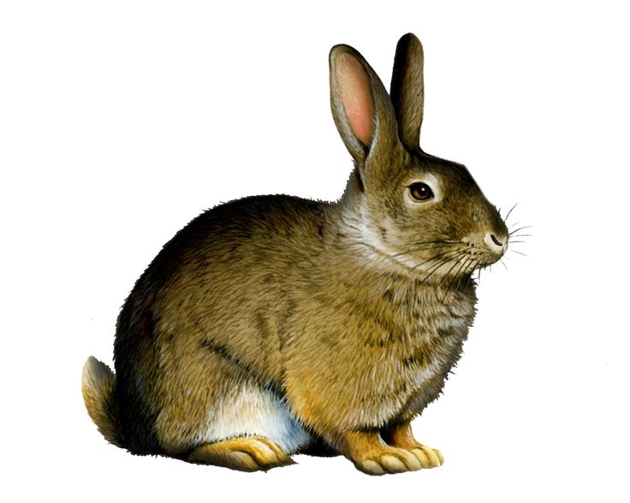
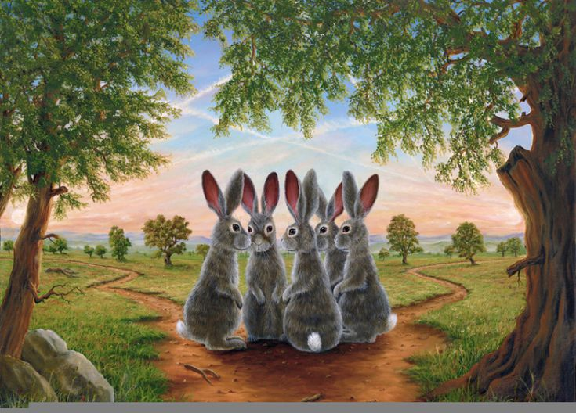
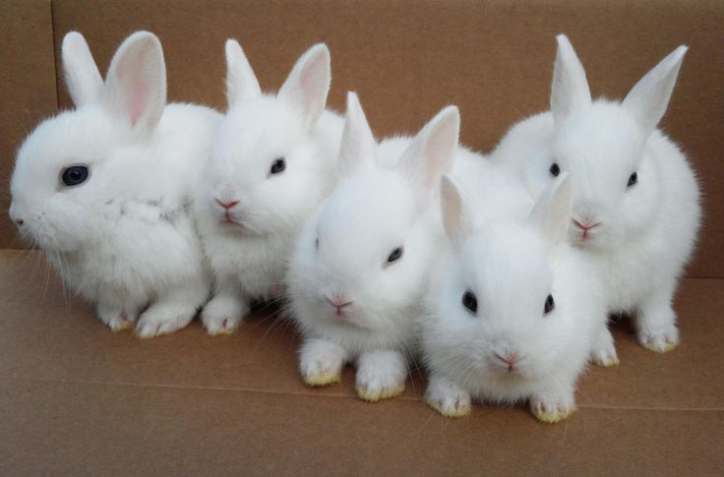
Заяц
зайцы
зайцев

Slide 7
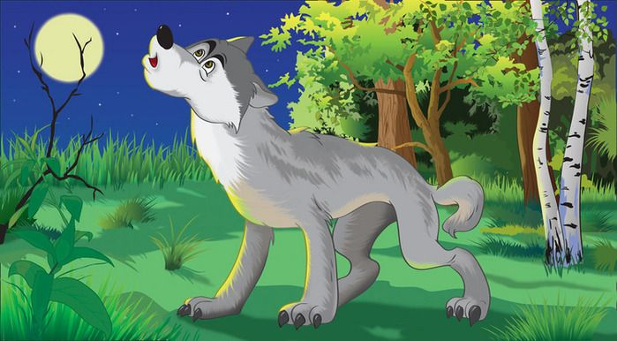
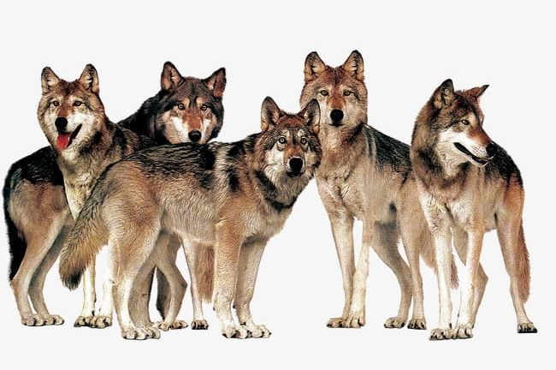
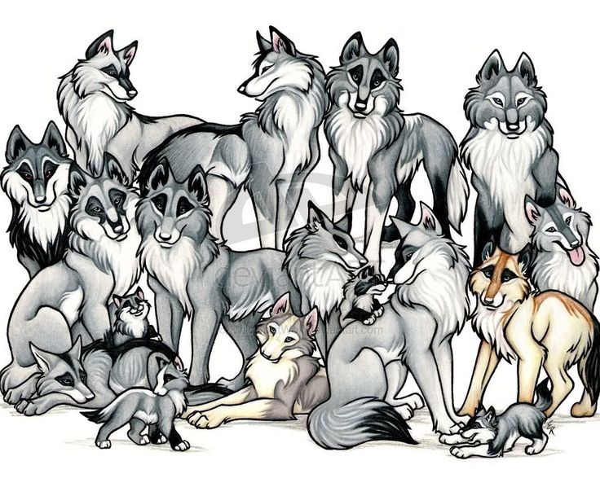
волк
Волки
много
волков

Slide 8
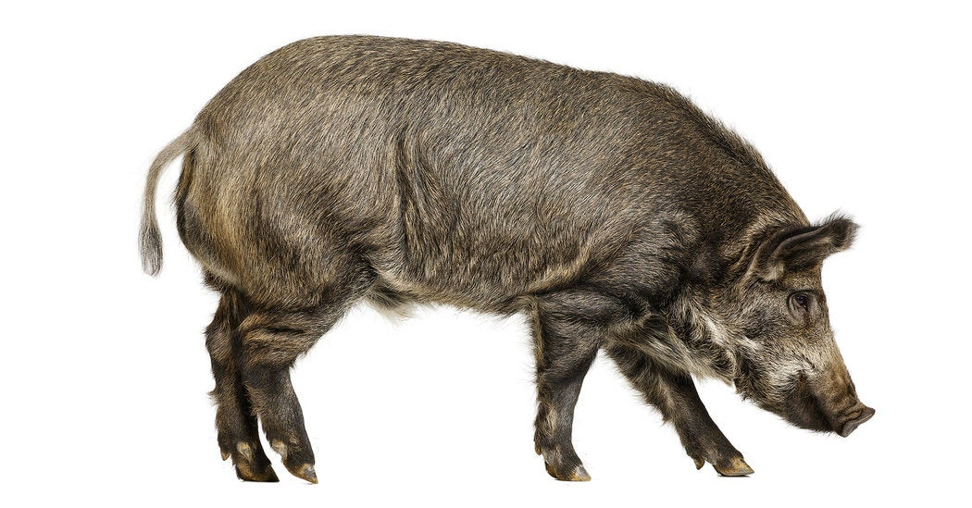
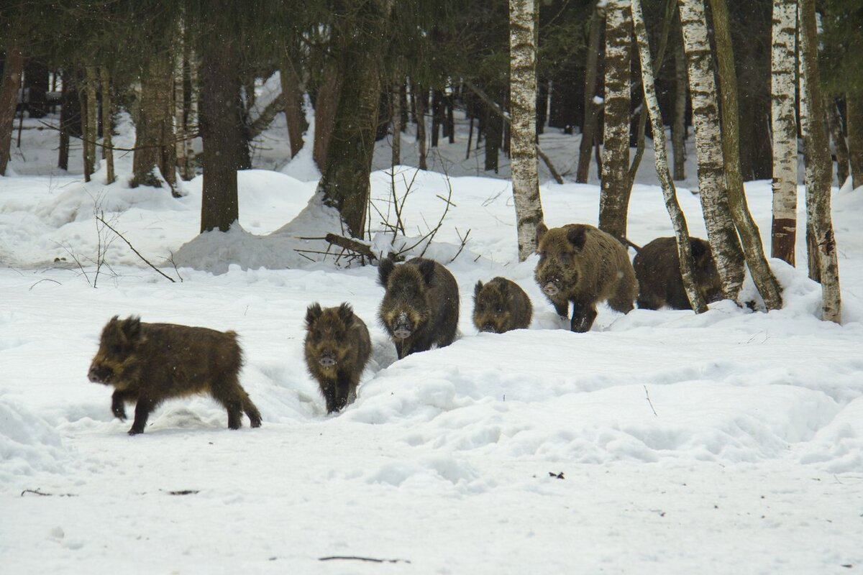
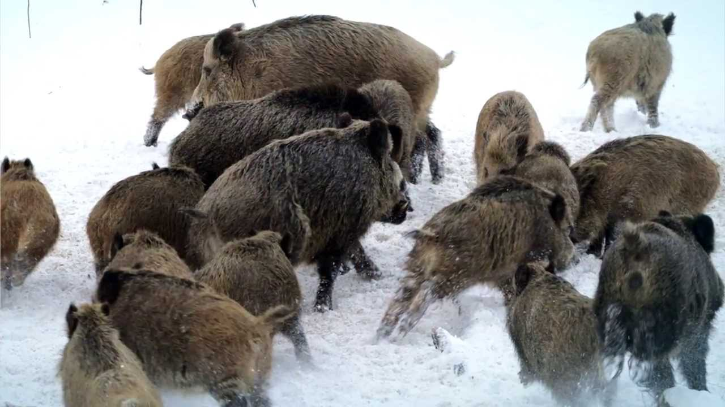
кабан
кабаны
много
кабанов

Slide 9
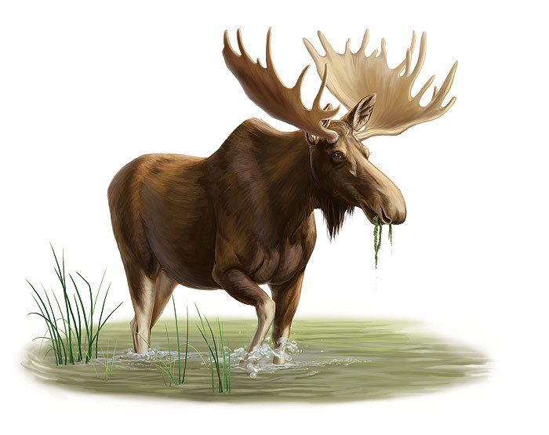
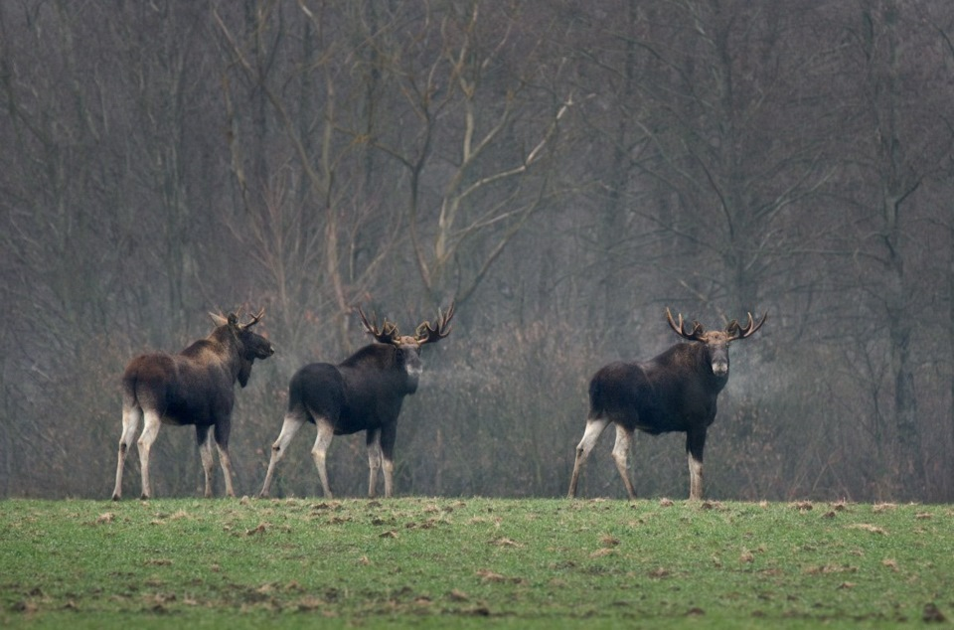
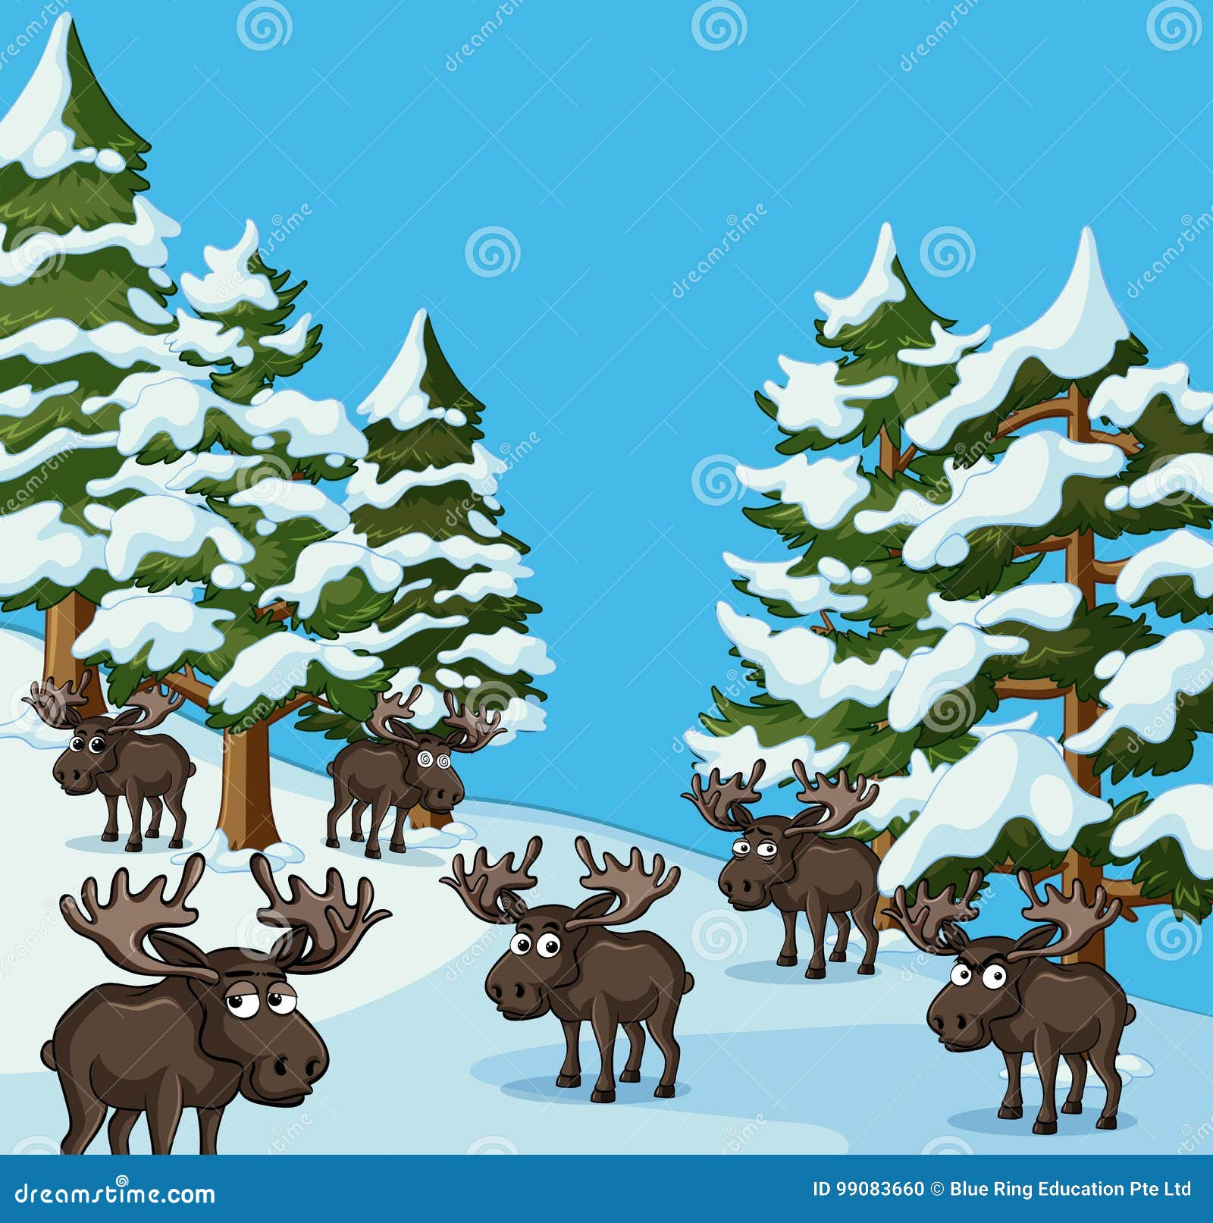
лось
Лоси

